Slide 1
APREDIZAGEM HUMANA, O QUE É E COMO ACONTECE

Slide 2
AUTOESTIMA
Para Branch, (2018 - pág. 271) sentimentos perturbadores, como depressão, ansiedade, vergonha, culpa, raiva, inveja e ciúme, têm suas raízes na baixa apreciação de si mesmo. Se você tende a experimentar estes sentimentos, pode ter um problema com a sua autoestima.

Slide 3
PROBLEMAS DE AUTOESTIMA
A baixa autoestima pode ser criada por si mesmo, isso pode acontecer quando o ser humano cria rótulos que é conhecido como(rotulação/auto depreciação), rotular a si mesmo, pode ser muito perigoso, pode levar o indivíduo a fugas, ficar isolado, etc., veja a seguir alguns exemplos de rotulação ou auto depreciação:
Eu sou: repugnante; um fracasso; burro; inferior; inútil; fraco; patético; mau.
Eu não: tenho valor; bom; tenho importância; sou digno de ser amado.
Ainda de acordo com Branch (2018) diz que a vida sofre mudanças o tempo todo, basear os seus valores em fatores externos, é muito perigoso, e poderá enfrentar muitos altos e baixos, tudo muda, inclusive o indivíduo, e cada fase da vida existe algo diferente para enfrentar.

Slide 4
PROBLEMAS DE AUTOESTIMA
A baixa autoestima pode ser criada por si mesmo, isso pode acontecer quando o ser humano cria rótulos que é conhecido como(rotulação/auto depreciação), rotular a si mesmo, pode ser muito perigoso, pode levar o indivíduo a fugas, ficar isolado, etc., veja a seguir alguns exemplos de rotulação ou auto depreciação:
Eu sou: repugnante; um fracasso; burro; inferior; inútil; fraco; patético; mau.
Eu não: tenho valor; bom; tenho importância; sou digno de ser amado.
Ainda de acordo com Branch (2018) diz que a vida sofre mudanças o tempo todo, basear os seus valores em fatores externos, é muito perigoso, e poderá enfrentar muitos altos e baixos, tudo muda, inclusive o indivíduo, e cada fase da vida existe algo diferente para enfrentar.

Slide 5
DESENVOLVER A AUTO ESTIMA
Segundo Branch (2018) quando você aumenta a estimativa que você faz do seu próprio valor, o autor compara a autoestima como investimento, (ação na bolsa de valores), pode subir assim como pode descer, a auto aceitação é uma ótima alternativa para colocar em alta sua autoestima, essa auto aceitação deve ser incondicional, ou seja, significa as avaliações de si mesmo, parar de usar “medidas e avaliações” externas do seu valor como pessoa.

Slide 6
DESENVOLVER A AUTO ESTIMA
Desenvolver a auto aceitação:
Todo ser humano é único e que possui variadas características;
Todo ser humano nunca para de mudar nem tão pouco de desenvolver;
A única coisa que realmente poderá se pode medir em um ser humano é a altura, as demais coisas além de complexas, estão em constante mudanças;
O seres humanos como um todo, são imperfeitos, ou seja, são suscetíveis ao erro;

Slide 7
PRATICAR A AUTO ACEITAÇÃO
Se cometeu usou uma mentira para uma pessoa uma vez, isso o torna um eterno mentiroso?
Você bebeu um pouco a mais, ainda na sua mocidade, você hoje aos 50 anos é um alcoólatra?
Você falhou em uma ou mais tarefas que eram importantes para você?
Portanto, a partir de agora pode-se falar em alto e bom tom, que tu és, e sempre será fracasso total?
E se for ao contrário teve sucesso hoje, com a realização de uma ou mais tarefa? Agora não precisa nem se esforçar, será sempre vencedor.

Slide 8
MOTIVAÇÃO
Segundo minidicionário Bueno 2007, a definição sobre MOTIVAÇÃO: ato ou efeito de motivar, exposição, de motivos, causas e entusiasmo.

Slide 9
COMPORTAMENTO E MOTIVAÇÃO
Branch (2018) É comum o ser humano focar no problema, ou aquilo que ele julga ser um problema, e não usa sua força na solução dos problemas, no tocante a motivação, ele foca enquanto está se sentindo mal e não no quanto está bem! Ele ainda afirma que, ao reduzir a intensidade de qualquer transtorno psicológico, o indivíduo pode encontrar motivação na capacidade de ver a diferença.

Slide 10
COMPORTAMENTO E MOTIVAÇÃO
Para produzir motivação:
Após descrever uma emoção problemática, avalie-a em uma escala de 0 ca 10, com base no quanto esta emoção lhe perturba e no quanto ela interfere
na sua vida. (Branch, pág. 132, 2018). Sempre que puder veja suas anotações, com isso vai ver ser progresso e produzir motivação para continuar seu
trabalho.

Slide 11
COMPORTAMENTO E MOTIVAÇÃO
Walger (2014) são inúmeras as questões com relação ao
comportamento humano que estão relacionado à motivação, seguem alguns exemplos:
As pessoas acessam as mídias sociais frequentemente, e
incansavelmente.
Algumas pessoas passam uma vida toda em atividade com
remuneração abaixo do mercado.
Pessoas que comem o tempo todo, “(quase que assustador).”

Slide 12
MOTIVAÇÃO HUMANA
Conforme Chiavenato (2020) para maior entendimento do comportamento das pessoas, o autor dá início à motivação, e afirma que é difícil definir um conceito para motivação, em linhas gerais o motivo é aquilo que dá impulso para pessoa agir, ter atitude, ela toma direção foco em a um comportamento específico.

Slide 13
MOTIVAÇÃO HUMANA
Esse impulso pode ter conotação externa ou interna
(mental do próprio indivíduo), com base nessa informação o autor afirma que, a motivação, embasada no sistema de cognição da pessoa, a motivação acontece em virtude de forças que levam o nome de:
Desejo e receios: a pessoa deseja poder e status;
Receia o afastamento social e também autoestima;
A motivação está ligada ao indivíduo conquistar algo, e para isso ele vai consumir energia.

Slide 14
MOTIVAÇÃO HUMANA
Esse impulso pode ter conotação externa ou interna
(mental do próprio indivíduo), com base nessa informação o autor afirma que, a motivação, embasada no sistema de cognição da pessoa, a motivação acontece em virtude de forças que levam o nome de:
Desejo e receios: a pessoa deseja poder e status;
Receia o afastamento social e também autoestima;
A motivação está ligada ao indivíduo conquistar algo, e para isso ele vai consumir energia.

Slide 15
ETAPAS DO COMPORTAMENTO HUMANO
I. O comportamento é causado por estímulos internos ou externos: existe uma causalidade do comportamento. Tanto a hereditariedade como o meio ambiente influem, decisivamente, no comportamento das pessoas.
II. O comportamento é motivado: ou seja, há uma finalidade em todo comportamento humano. O comportamento não é casual nem aleatório, mas sempre orientado e dirigido para algum objetivo.
III. O comportamento é orientado para objetivos: em todo
comportamento existe sempre um impulso, desejo, necessidade,
tendência, expressões que servem para designar os motivos do
comportamento.

Slide 16
CICLO MOTIVACIONAL
Afirma Chiavenato (2020) que o ciclo motivacional tem início com base em uma necessidade. Essa necessidade gera uma força dinâmica e persistente que gera o comportamento. E toda vez que aparece essa necessidade ela abala o estado de equilíbrio do organismo, nascendo um estado de tensão, insatisfação, desconforto e desequilíbrio.

Slide 17
CICLO MOTIVACIONAL
Afirma Chiavenato (2020) que o ciclo motivacional tem início com base em uma necessidade. Essa necessidade gera uma força dinâmica e persistente que gera o comportamento. E toda vez que aparece essa necessidade ela abala o estado de equilíbrio do organismo, nascendo um estado de tensão, insatisfação, desconforto e desequilíbrio.

Slide 18
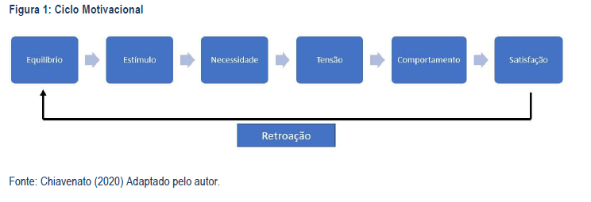
CICLO MOTIVACIONAL

Slide 19
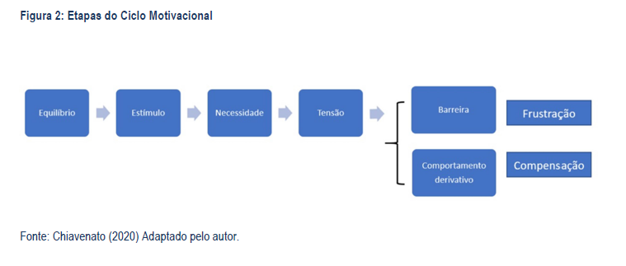
ETAPAS DO CICLO MOTIVACIONAL

Slide 20
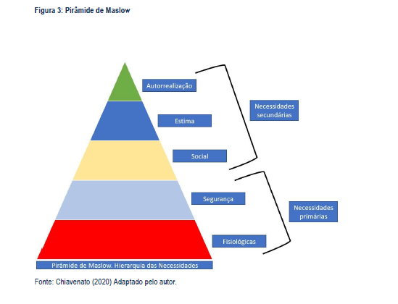
ABRAHAM MASLOW

Slide 21
ABRAHAM MASLOW
NECESSIDADES FISIOLÓGICAS:
Abrigo/repouso;
Água;
Vestimentas;
Alimento;
Conforto.

Slide 22
ABRAHAM MASLOW
NECESSIDADES DE SEGURANÇA:
Proteção
Ordem
Senso de responsabilidade
Estabilidade ocupacional

Slide 23
ABRAHAM MASLOW
NECESSIDADES SOCIAIS:
Pertencer a um grupo
Afiliar-se a pessoas
Dar e receber amor

Slide 24
ABRAHAM MASLOW
NECESSIDADES DE ESTIMA (STATUS):
Egocentrismo
Ambição

Slide 25
ABRAHAM MASLOW
NECESSIDADES DE AUTO REALIZAÇÃO (PESSOAL/PROFISSIONAL/SOCIAL):
Crescimento pessoal
Desafios
Autonomia
Sucesso
Segundo

Slide 26
INTELIGÊNCIA EMOCIONAL
Segundo Franco Junior (2018) a inteligência emocional envolve quatro áreas distintas que são: autoconhecimento emocional;
1) Gerenciamento das próprias emoções;
2) Percepção emocional dos outros;
3) Gerenciamento dos relacionamentos emocionais;

Slide 27
INTELIGÊNCIA EMOCIONAL
A inteligência emocional pode ser entendida como a capacidade de reconhecermos e agirmos com nossas próprias emoções, bem como de reconhecermos e reagirmos diante dos principais sentimentos relacionados às emoções, como: ira (raiva), ansiedade, ilusão, medo, surpresa, tristeza, felicidade, amizade, amor. (Franco Junior, pág. 58, 2018).

Slide 28
INTELIGÊNCIA EMOCIONAL
Ter conhecimento das emoções auxilia na obtenção do sucesso pessoal e profissional, sendo importante identificar as principais reações que o corpo do ser humano têm diante de cada situação, para isso o autoconhecimento é imprescindível, onde são reconhecidos os sentimentos produzidos pelo próprio corpo, tornando-se capaz de obter autocontrole por meio da pratica, conseguindo planejar suas ações e ser mais assertiva nas emoções.

Slide 29
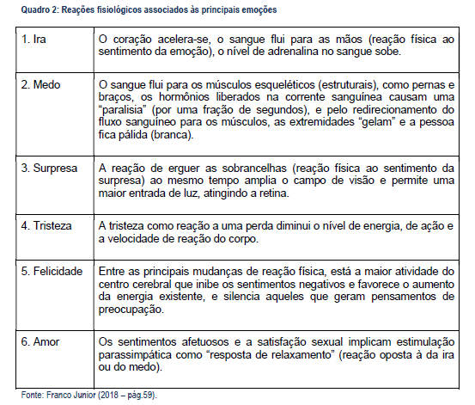
INTELIGÊNCIA EMOCIONAL

Slide 30
LIDERANÇA
Para Hunter (2010) liderança é a habilidade de influenciar pessoas para trabalharem entusiasticamente visando atingir os objetivos identificados como sendo para o bem comum.
Chiavenato (2021) diz que a liderança é uma influência interpessoal executada em uma situação visando atingir de um objetivo específico.

Slide 31
LIDERANÇA
Segundo Chiavenato (2021) em seus estudos foram identificados três tipos de liderança:
1) Liderança autocrática: o líder é firme e impositivo, centralizador e toma as decisões na forma da arbitrariedade e as imposições aos subordinados.
2) Liderança liberal: o líder é ausente e todo o grupo fica à vontade e não participa pouco ou nada das decisões.
3) Liderança democrática: o líder é atuante participativo, consultivo, ouve seus subalternos, define bem os objetivos e orienta as decisões a serem tomadas em comum acordo com os subordinados.

Slide 32
ESTILOS DE LIDERANÇA
Liderança centrada na tarefa: essa liderança se preocupa com a execução da tarefa e com o resultado do processo. São empresas que concentram as pessoas em ocupações restritas e de modo padronizado e em ritmos baseados em padrões de produção preestabelecidos.
B) Liderança centrada nas pessoas: é a liderança focada no indivíduo seus subordinados é muito importante para organização a equipe trabalha mais tem oportunidade de participar das decisões, esse tipo de liderança se preocupa mais com as metas do que com os métodos, mas sem cair o desempenho esperado.

Slide 33
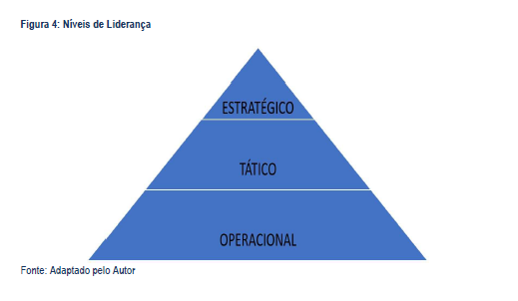
NÍVEIS DE LIDERANÇA

Slide 34
TRABALHO EM EQUIPE
Segundo Chiavenato (2021) a direção de uma empresa está basicamente apoiada na equipe. Já a equipe é o principal instrumento de trabalho do administrador indiferente do nível organizacional que esteja, seja ele: estratégico, tático ou operacional.

Slide 35
COMO SE DÁ A FORMAÇÃO DE EQUIPE
1) Formação: é o primeiro momento que todos se encontram e se conhecem;
2) Dinâmica de grupo: quando os participantes da equipe já se conhecem uns aos outros confidenciam pequenas coisas entre si, capazes de trabalhar em pró do bem comum.
3) Normatização: quando os integrantes da equipe conseguem melhores caminhos, para juntos atingirem as metas com as mesmas intenções.
4) Desempenho: quando os membros começam a trabalhar em e falar com sintonia, a comunicação fica sem ruído. Nesse estágio a formação da equipe está concretizada e com condições de atingir as metas propostas pela organização.

Slide 36
APRENDENDO A LIDAR COM EQUIPE
Escolher sua equipe: é o ato de selecionar os seus membros.
Desenhar o trabalho: para inserir as competências da equipe.
Treinar e preparar a equipe: para melhorar sua excelência.
Liderar: e alavancar a equipe.
Motivar a equipe: para continuar mantendo sua equipe entusiasmada e aficionada em objetivos.
Avaliar o desempenho da equipe: para melhorá-lo cada vez mais.
Recompensar a equipe: para reforçar e ter conhecimento de seu valor.

Slide 37
APRENDENDO A LIDAR COM EQUIPE
Escolher sua equipe: é o ato de selecionar os seus membros.
Desenhar o trabalho: para inserir as competências da equipe.
Treinar e preparar a equipe: para melhorar sua excelência.
Liderar: e alavancar a equipe.
Motivar a equipe: para continuar mantendo sua equipe entusiasmada e aficionada em objetivos.
Avaliar o desempenho da equipe: para melhorá-lo cada vez mais.
Recompensar a equipe: para reforçar e ter conhecimento de seu valor.

Slide 38
CONHECIMENTO, HABILIDADE E ATITUDE - CHA
Existe uma interpretação que na maioria das vezes é equivocada do que é: dado, informação e conhecimento são interpretados como se fossem, sinônimos, Carvalho (2012, pág. 19) afirma que é importante frisar que não são sinônimos, onde ele sugere da importância de entender cada um dos três elementos e como fazer de forma organizada para ter um bem-sucedido trabalho voltado ao conhecimento.

Slide 39
CONHECIMENTO, HABILIDADE E ATITUDE - CHA
I. Dado não é uma informação: o dado é o registro de um evento, sem ligar a “hierarquia do conhecimento”, e se comparado a informação e ao conhecimento, o dado seria o menor elemento desse sistema. Ainda o autor conceitua o dado como, uma semente ou um átomo.
II. Informação não é conhecimento: a informação é um conjunto de dados dentro de um contexto.
III. Conhecimento não é dado: o conhecimento é o resultado do processamento
da informação.

Slide 40
CONHECIMENTO DE SÍ MESMO
Conhecer a si mesmo, é ter compreensão profunda de quem você realmente é, saber quais são suas qualidades, capacidades, ter noção clara de pontos que precisam ser melhorados. Como afirma, (DEL 2017, pág. 59), para um bom desempenho socialmente competente é muito importante ter acesso às informações (I) de si mesmo, (II) o outro e (III) o contexto. Conhecer a si mesmo é chamado de autoconhecimento, chegar ao autoconhecimento e ter condições de observar/descrever os próprios comportamentos, e ter condições de descrevê-los. Esse autoconhecimento não é apenas os que estão expostos, mas sim, aquilo que quase ninguém sabe, são alguns deles: crenças, conhecimentos, sentimentos, auto regras etc.

Slide 41
CONHECIMENTO DE SÍ MESMO
DEL (2017) afirma que é, apoiado pela psicologia, que o
autoconhecimento é de origem social, mais intimamente ligado às interações sociais, conforme o indivíduo vai observando e tendo condições de descrever seu comportamento no meio social, esse conhecimento vai sendo construído.

Slide 42
O OUTRO E O CONTEXTO
Afirma Del Prette (2017) que (II) o outro e (III) o contexto são conhecimento referenciando nesse entendimento como conhecimento do ambiente, onde esses conhecimentos podem ser difundido por meio da: linguagem, relatos, explicações, descrições, formulação de hipóteses e conceitos teóricos, e também podem ser percebido a partir das atividades interpessoais, suas demandas e contextos.

Slide 43
O OUTRO E O CONTEXTO
O conhecimento considerado importante pelo autor, para um desempenho social competente, é possível agrupar em dois conjunto de informação, são eles:
A cultura: onde tem as normas e regras que definem o comportamento social esperado nas relações interpessoais.
Os interlocutores: comportamentos sociais prováveis, objetivos, sentimentos, e valores de convivência.

Slide 44
DIFERENÇAS E CONFLITOS
Knapik (2012) segundo o autor, só haverá conflito quando o grupo ou alguém desse, por algum motivos esteja insatisfeito, às vezes ocorre divergência de ideia no grupo por motivo das diferenças que os indivíduos possuem em particular, esse choque gera o que é chamado de conflito.

Slide 45
DIFERENÇAS E CONFLITOS
O conflito nem sempre é destrutivo em alguns casos, segundo o autor ocorre algo positivo, ou seja, um fortalecimento do grupo. Não existe uma equipe que não esteja sujeita ao conflito, segundo estudioso do assunto uma equipe sem conflito, pode entrar em uma zona de conforto, quando se fala em conflito na
grande maiorias das vezes vai causar um pouco mais de dor em alguém, mas eles fortalecem que isso não significa ser taxado de algo negativo.

Slide 46
DIFERENÇAS E CONFLITOS
O resultado de um conflito vai depender muito de como é administrado, grandes mudanças Página |029
www.guardamirimfoz.org.br que ocorrem na humanidade acontece depois de um período turbulento (conflito), na adolescência é um dos períodos mais conflitante do ser humano, depois vem as difíceis separações, algumas perdas emocionais, esse tipo de conflito pode trazer o amadurecimento.

Slide 47
DIFERENÇAS E CONFLITOS
É fundamental reconhecer as diferenças que existem entre as pessoas, o ser humano consiste em um único ser, ao longo da leitura desse material é possível perceber que as pessoas possuem aptidões, valores, e experiências que o tornam diferentes como indivíduo que por sua vez na vida profissional, essas diferenças faz com que muitas das vezes desencadeia momentos conflitantes.

Slide 48
IMPORTANCIA DA EMPATIA
Segundo Dunker (2019), a empatia, combinando sua versão alemã com inglesa, é um meio de causar reconhecimento, não se limitando apenas a um afeto que se mostra pontual ou obrigatório. Mostra-se possível dizer que a empatia faz parte dos traços humanos, e por isso ela é ao mesmo tempo, sendo psicológica, política e estética.

Slide 49
IMPORTANCIA DA EMPATIA

Slide 50
DAR E RECEBER FEEDBACK
Segundo Dom Prette (2017) o feedback é um tipo de habilidade social, que descreve para o outro o comportamento que tenha apresentado, ele ainda afirma que o feedback positivo tem função motivadora ou seja reforça.

Slide 51
DAR E RECEBER FEEDBACK
Para que o feedback funcione, ele precisa atender algumas diretrizes (Del Prette, pág. 186 2017), sendo elas:
1) Descrição: descrever o desempenho como ele realmente aconteceu, ou seja, ser fiel ao passar a informação, sem ocultar.
2) Contingência: ser apresentada logo que tenha ocorrido o desempenho.
3) Parcimônia: ser sucinto, “menos é melhor”.
4) Orientação: direcionado a pessoa, sendo a mesma chamada pelo nome.

Slide 52
DAR E RECEBER FEEDBACK
Para que o feedback funcione, ele precisa atender algumas diretrizes (Del Prette, pág. 186 2017), sendo elas:
1) Descrição: descrever o desempenho como ele realmente aconteceu, ou seja, ser fiel ao passar a informação, sem ocultar.
2) Contingência: ser apresentada logo que tenha ocorrido o desempenho.
3) Parcimônia: ser sucinto, “menos é melhor”.
4) Orientação: direcionado a pessoa, sendo a mesma chamada pelo nome.

Slide 53
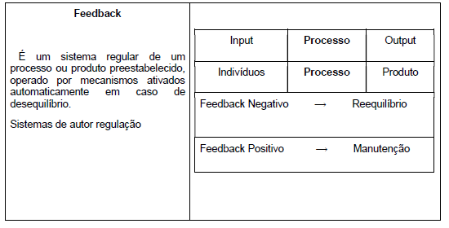
DAR E RECEBER FEEDBACK

Slide 54
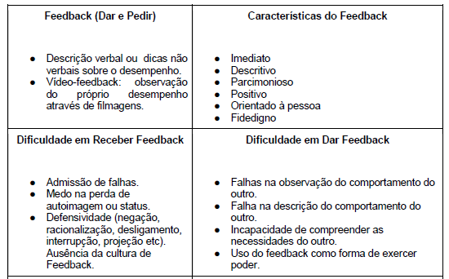
DAR E RECEBER FEEDBACK

Slide 55
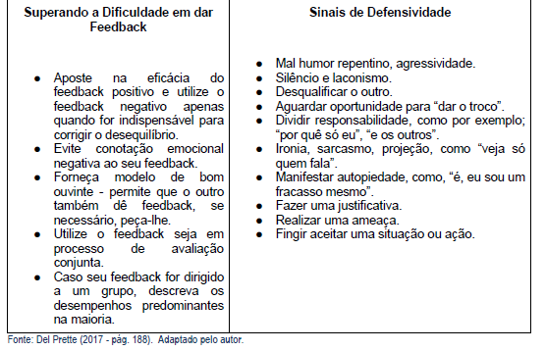
DAR E RECEBER FEEDBACK

Slide 56
COMPETÊNCIAS INTERPESSOAIS
Barcellos (2012) afirma que, competência interpessoal é a habilidade que o ser humano tem de lidar com as relações interpessoais de forma eficiente e eficaz.
“Desde os primórdios, a convivência humana é difícil e desafiante”.
Relacionar-se com as pessoas significa aproximar-se delas a fim de trocar informações através de meios significativos e adequados, elementos esse que é chamado de aptidão interpessoal.

Slide 57
O QUE É COMPETÊNCIA INTERPESSOAL
De acordo com Fleury competência é o conjunto de habilidades, conhecimento e atitudes que formam a capacidade humana, os quais fundamentam o alto desempenho. Isto está associado a verbos como: saber,
agir, mobilizar recursos, integrar múltiplos e complexos saberes, aprender, engajar-se, assumir responsabilidades e ter visão estratégica. Nas organizações as competências precisam agregar valor econômico e também valor social ao indivíduo.

Slide 58
O QUE É COMPETÊNCIA INTERPESSOAL
Os elementos mais buscados pelas organizações em nível internacional é o tripé formado por conhecimento, habilidade e atitude, os quais elevam o
desempenho das organizações em seus campos de atuação.
Conhecimento – são os conceitos de como fazer ou executar determinada atividade, detentor da tecnologia adequada a um procedimento;
Habilidade – a capacidade de executar uma determinada atividade com facilidade;
Atitude – refere-se a ação de realização, de agir ou executar no momento certo;

Slide 59
O QUE É COMPETÊNCIA INTERPESSOAL
A competência está ligada à capacidade de realização de uma pessoa, levando a um diferencial competitivo, quando estas são desenvolvidas e realizadas em uma organização, para um melhor desempenho da atividade
empresarial.

Slide 60
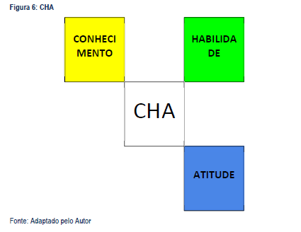
CHA

Slide 61
COMPETÊNCIA ESSENCIAL
A competência essencial é aquele conjunto raro de habilidade, conhecimento, atitude somados a experiência que agrega valor perante as operações empresariais.

Slide 62
COMPETÊNCIA ESSENCIAL
As competências essenciais são diferentes de pontos fortes, pois estão sustentadas em singularidades positivas, para isso, as competências essenciais devem estar sustentadas nos seguintes critérios:
1. Agregam valor aos clientes;
2. São exclusivas e/ou raras;
3. São sustentáveis;
4. São importantes;
5. Podem ser aproveitadas em novos mercados, negócios ou produtos.

